Slide 1
IMAXES XEOGRAFÍA

Slide 2
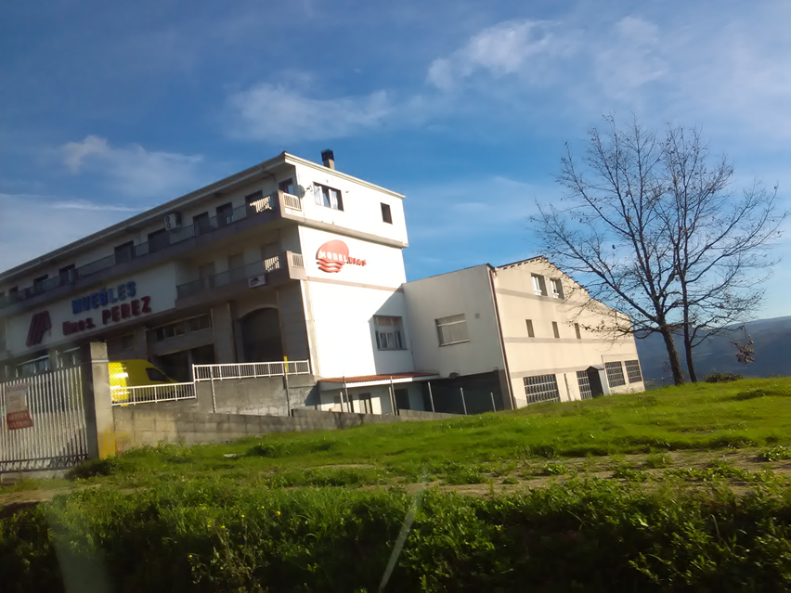
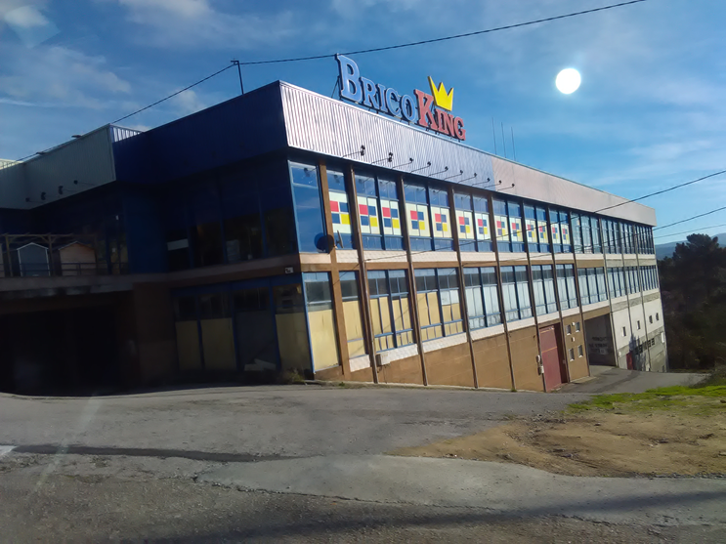
INDUSTRIAIS
CARRETERA DE SANTIAGO
CARRETERA DE SANTIAGO
Esta non me gusta tanto pois non
é tan colorida como a outra.
Ésta é a que máis me gusta porque
é moi colorida e é máis extensa cá
outra.

Slide 3
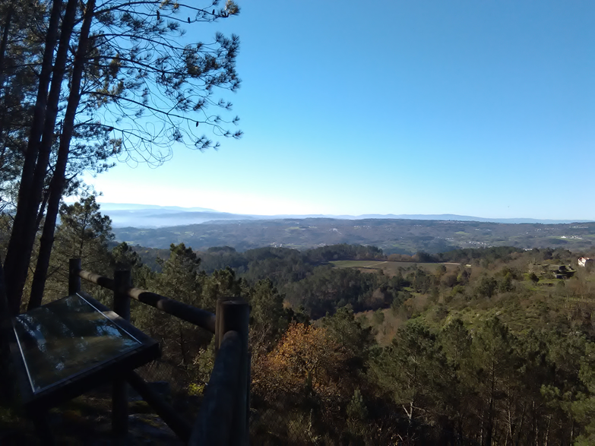
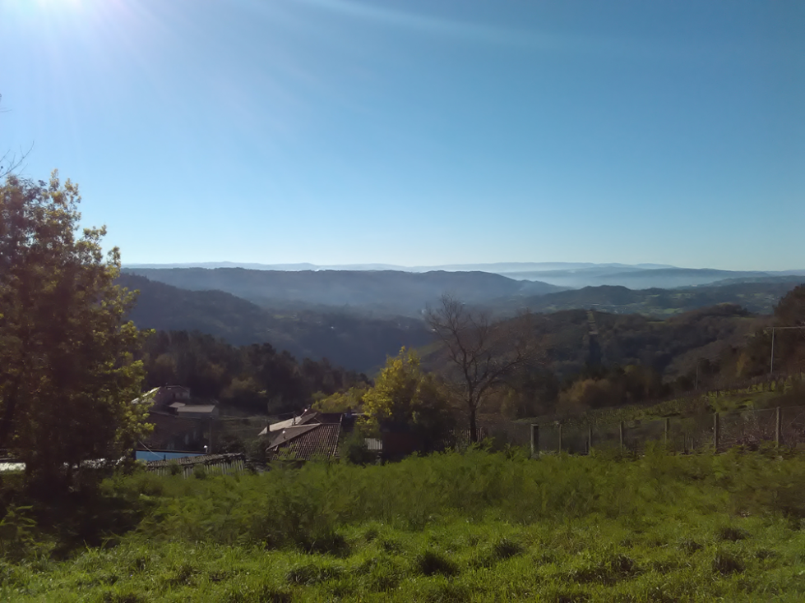
NATURAIS
MIRADOR DA PEROXA ( A PEROXA)
VESPÍN ( A PEROXA)
Neste caso gústanme as dúas fotos pero máis a da esquerda porque baixo aquel muntículo de névoa agóchase Ourense.

Slide 4
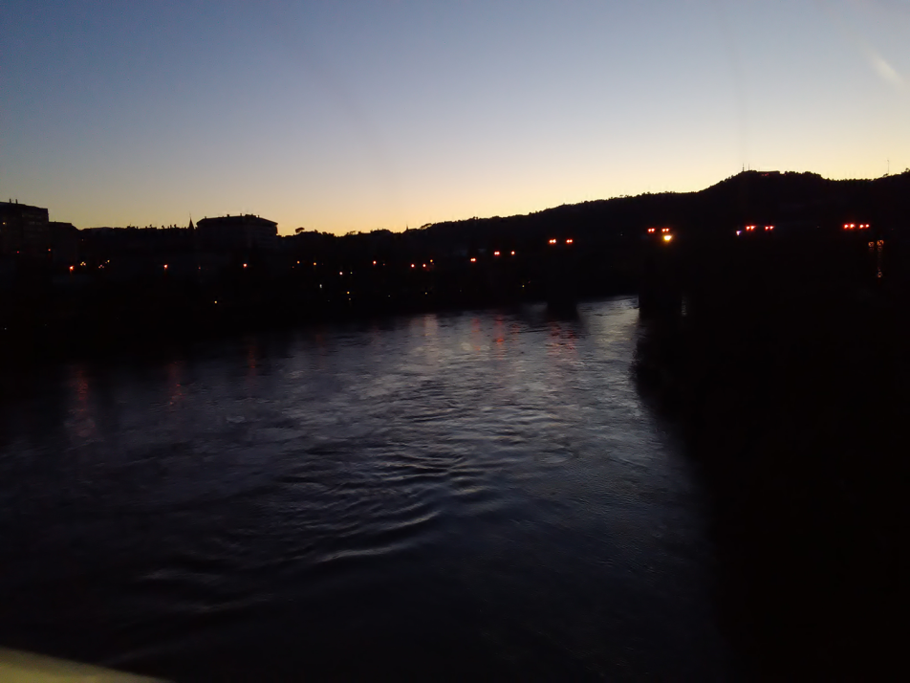
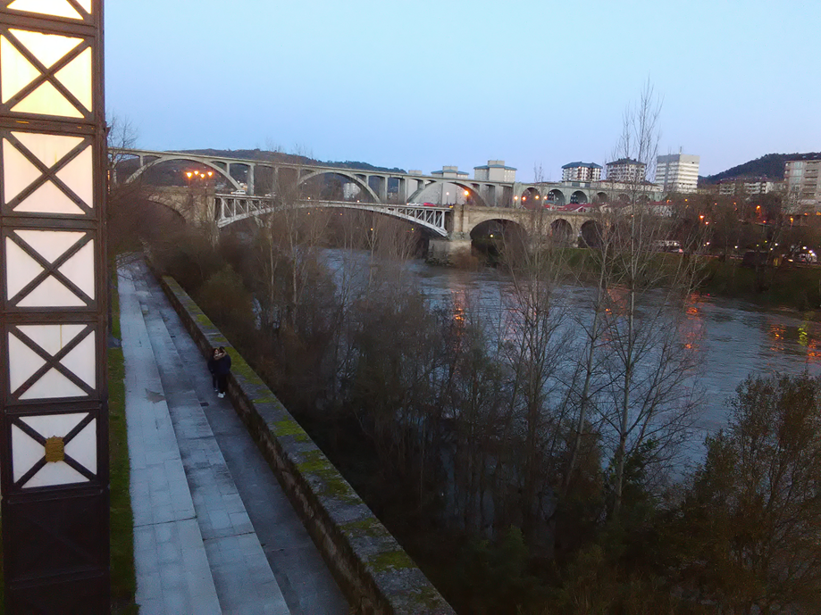
URBANAS
PONTE NOVA
PONTE ROMANA
Obviamente gústame máis a foto da esquerda pois encántame o reflexo das luces no río Miño. E a outra tamén me gusta pero non tanto porque o ceo non expresa o mesmo cá outra, e é menos expresiva.

Slide 5
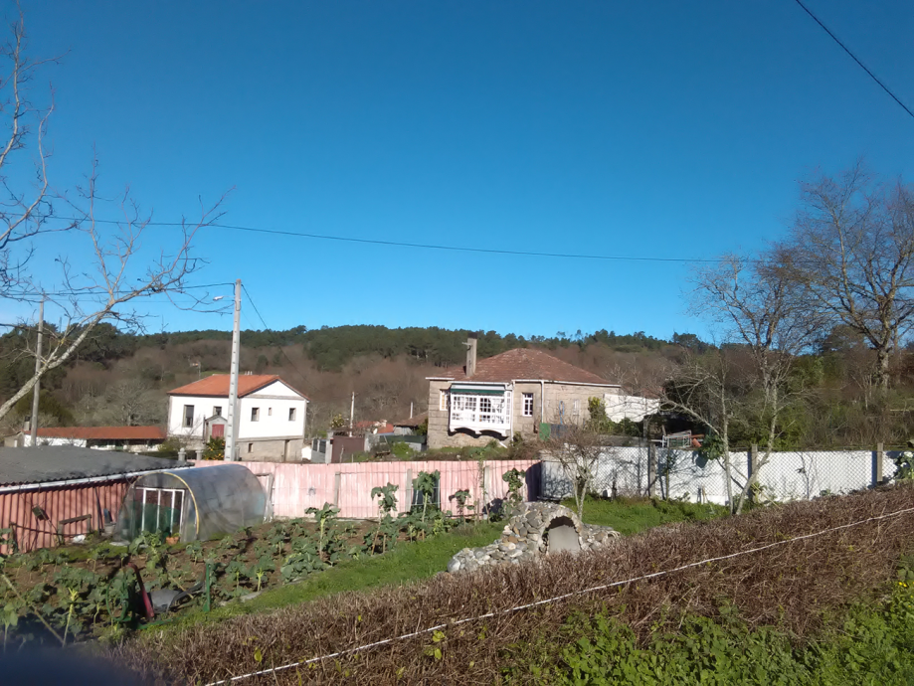
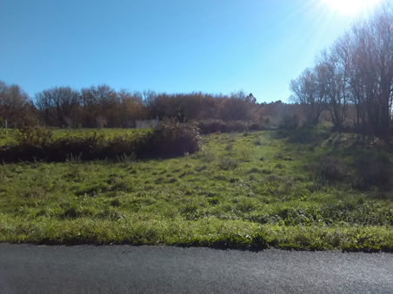
AGRARIAS
O AMIDO ( A PEROXA)
O AMIDO ( A PEROXA)
Como paisaxe agraria gústame máis a fotografía da esquerda pois é un entorno máis rural, ao situarse ao lado das casas. E aínda que estas dúas fotos sexan do mesmo lugar, podemos apreciar que non toda a paisaxe é igual. Por iso a segunda foto non me gusta como a primeira.

